Slide 1
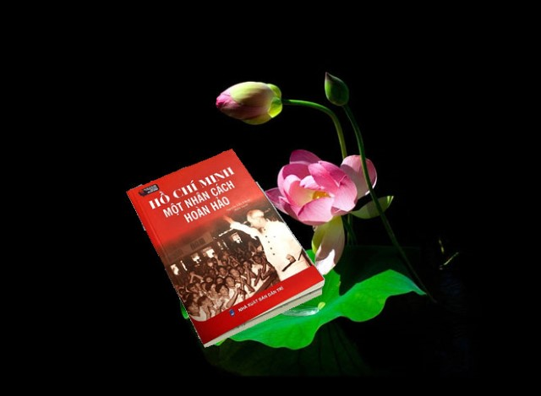
GIỚI THIỆU SÁCH: HỒ CHÍ MINH
MỘT NHÂN CÁCH HOÀN HẢO
- Chủ tịch Hồ Chí Minh - vị lãnh tụ kính yêu của dân tộc Việt Nam, Người đã hiến dâng cả cuộc đời mình cho độc lập của Tổ quốc và tự do, hạnh phúc của nhân dân. Với cuộc đời, sự nghiệp cách mạng vẻ vang và những cống hiến vĩ đại của Người đối với sự nghiệp cách mạng của Đảng và dân tộc Việt Nam, với phong trào cộng sản và công nhân quốc tế; bằng cuộc sống thanh cao, giản dị, trong sáng và đạo đức cách mạng mẫu mực của một người cộng sản, Người đã nêu tấm gương sáng cho toàn thể cán bộ, nhân dân và để lại cho chúng ta một di sản quý báu về tư tưởng và đạo đức của một người cách mạng trong thời đại mới.
- Nhằm thể hiện lòng thành kính, tưởng nhớ, tri ân sâu sắc của nhân dân ta đối với Chủ tịch Hồ Chí Minh; mong muốn phổ biến thật rộng rãi đến đông đảo bạn đọc về tấm gương của Bác; về con người Bác, chân dung Bác, góp phần tiếp tục đẩy mạnh việc học tập và làm theo tư tưởng, đạo đức, phong cách Hồ Chí Minh. Năm 2021 Công ty Cổ phần sách Trí Thức Việt phối hợp với Nhà xuất bản Dân Trí xuất bản và phát hành cuốn sách “Hồ Chí Minh, một nhân cách hoàn hảo” do Nguyễn Văn Khoan biên soạn.

Slide 2
- Qua 199 trang sách giới thiệu tới bạn đọc những trang cảm tưởng của bạn bè năm Châu và và các nhà lãnh đạo trên thế giới về Chủ tịch Hồ Chí Minh. Như báo Chiến đấu của Công – gô ngày 12/9/1969 có đoạn “…Với dáng bề ngoài, Người không có gì đặc biệt đáng chú ý. Thân hình mảnh khảnh, lúc nào cũng ăn mặc giản dị, chỉ đi một đôi dép bằng lốp ô tô. Ấy thế mà con người đó đã đóng góp một vai trò lịch sử to lớn trong vòng 50 năm nay. Người đã làm lay chuyển hệ thống thực dân, Người đã góp phần biến đổi bản đồ thế giới. Người đã đẩy bánh xe lịch sử theo hướng tiến bộ. Cả ba đặc điểm đó thể hiện khái quát một trong những đường lối chiến đấu hoàn hảo nhất trong thời đại chúng ta.”
- Chủ tịch Hồ Chí Minh rất ghét lối nói khoa trương văn vẻ. Mỗi bài diễn văn của ông là một bài học nhỏ kết luận bằng một ý kiến đạo đức. Bởi những ý tưởng hết sức giản đơn ấy mà bài diễn văn của ông có một tiếng vang rất lớn trong giới trí thức.
Hay như đoàn Nghệ sĩ Ô-xtrây-li-a thăm Khu lưu niệm nhà sàn Chủ tịch Hồ Chí Minh, Hà nội năm 1980 đã viết cảm tưởng: “… Rất ít người đã và sẽ làm được như Chủ tịch Hồ Chí Minh. Nhưng ai cũng có thể học tập được từ tấm gương của Người.

Slide 3
- Và còn rất nhiều những trang viết của bạn bè quốc tế dành cho Chủ tịch Hồ Chí Minh, khẳng định Người chính là người khởi xướng những cuộc đấu tranh cho tự do trong thế giới thuộc địa, biểu tượng của sự kết hợp hài hoà văn hoá Đông - Tây, nhà tư tưởng, nhà lý luận xuất sắc về chủ nghĩa thực dân, một chiến sĩ quốc tế, sứ giả của hoà bình và hữu nghị, một nhân cách hoàn hảo, một hình mẫu về con người mới của tương lai.
- Chủ tịch Hồ Chí Minh – vị lãnh tụ vĩ đại và kính yêu của dân tộc Việt Nam, Người đã hiến dâng cả cuộc đời mình cho độc lập của Tổ quốc và tự do, hạnh phúc của nhân dân. Người đã khởi xướng những cuộc đấu tranh cho tự do trong thế giới thuộc địa. Biểu tượng của sự kết hợp hài hòa giữa Văn hóa Đông – Tây; nhà Văn hóa nhà Tư tưởng xuất sắc về chủ nghĩa thực dân. Một chiến sĩ quốc tế, sứ giả của hòa bình và hữu nghị, một nhân cách hoàn hảo, một hình mẫu về con người mới của tương lai. Ngoài ra cuốn sách còn viết về những câu chuyện nói về Bác, đây là những hồi ức câu chuyện kể thể hiện tình cảm và sự biết ơn của nhân dân ta và bạn bè quốc tế dành cho Người.
- Mời quý Thầy Cô và các em học sinh tìm đọc chi tiết hơn, sách có tại Thư viện Trường Tiểu học Đặng Thùy Trâm. Chúc quý Thầy Cô và các em học sinh sức khỏe, bình an.
Xin hẹn gặp lại quý thầy Cô và các em học sinh trong buổi giới thiệu sách kỳ sau.
NVTV – Nguyễn Thụy Tường Nghi.

